Slide 1

Notes:
«Buenos días, profesora y compañeros. Presentamos el proyecto final de Estadísticas y Probabilidades: la implementación de métodos cuantitativos en contabilidad.»
«Integramos tres trabajos de la cátedra: la estructura de salarios de una manufacturera, las ventas de dos sucursales y el control de calidad de una planta. La pregunta que los une es cómo se traduce la estadística en decisiones de presupuesto, costos y control.»

Slide 2
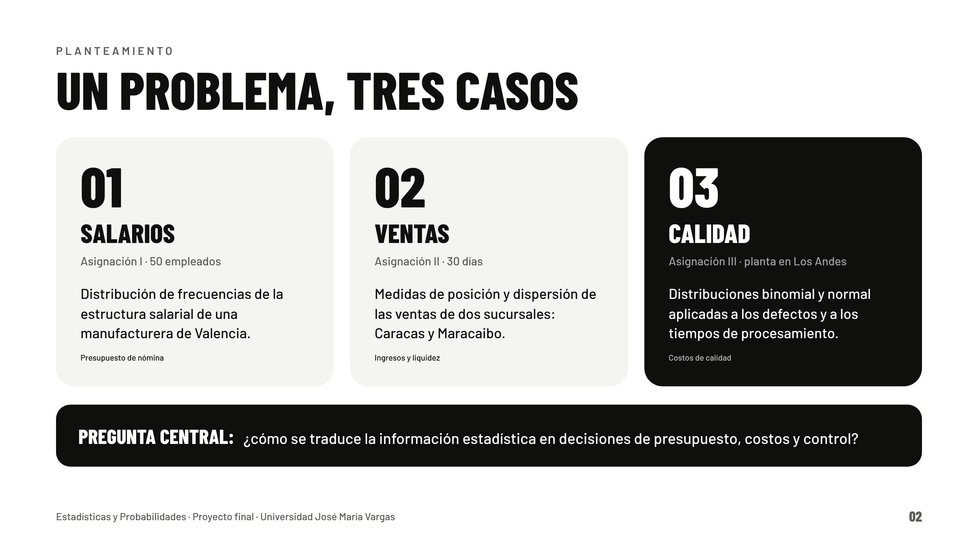
Notes:
«El contador trabaja con cifras que varían: salarios, ventas y costos de calidad. Si solo mira el promedio, puede subestimar el riesgo. Por eso planteamos como objetivo general analizar cómo se aplican los métodos cuantitativos en contabilidad, integrando tres casos.»
«El primero es la estructura salarial de 50 empleados operativos, que se traduce en el presupuesto de nómina. El segundo compara las ventas diarias de Caracas y Maracaibo durante 30 días, y se traduce en el presupuesto de ingresos y la liquidez. El tercero es el control de calidad de una planta de electrónicos, que se traduce en costos de calidad y tiempos estándar.»
«Para cada caso retomamos los resultados de las asignaciones y añadimos cálculos con enfoque contable en Excel. Aclaramos que, de la Asignación II, usamos las medidas resumen y no los datos diarios.»

Slide 3
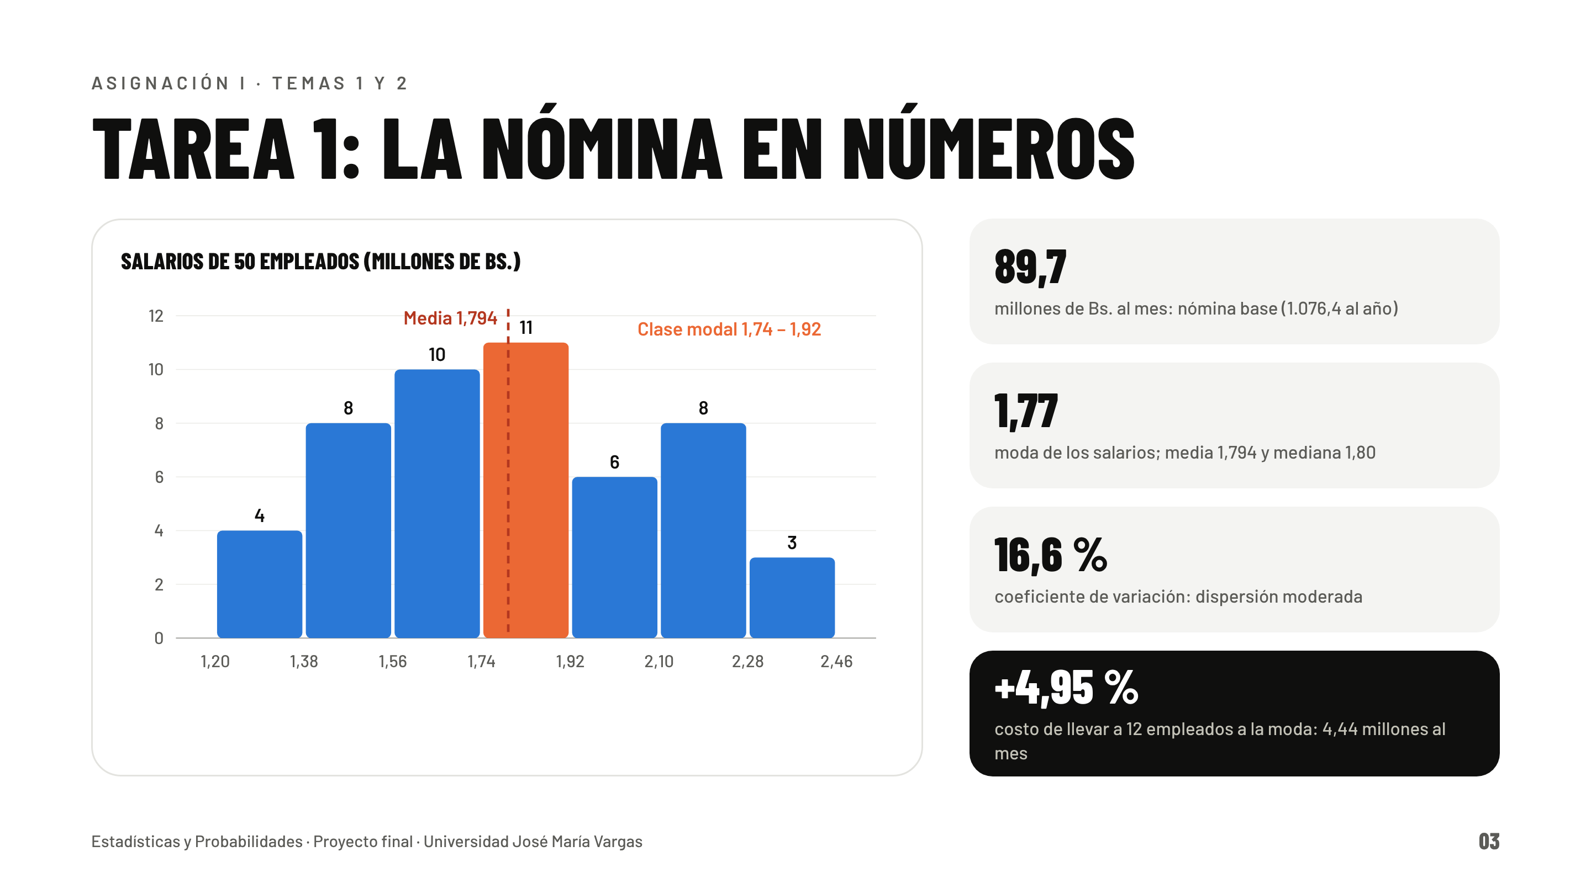
Notes:
«Con los 50 salarios mensuales, entre 1,2 y 2,4 millones de bolívares, usamos la regla de Sturges: siete intervalos de 0,18. En el histograma, la clase modal es de 1,74 a 1,92, con 11 empleados, y la moda calculada es de 1,77 millones.»
«Con los datos originales, la media es de 1,794, la mediana de 1,80 y el coeficiente de variación de 16,6 %. Como media, mediana y moda casi coinciden, la distribución es simétrica y la dispersión es moderada.»
«Desde el punto de vista contable, la nómina base suma 89,7 millones de bolívares al mes, unos 1.076,4 al año. Sobre ese salario se calculan los pasivos laborales que establece la ley: prestaciones sociales, utilidades, vacaciones y bono vacacional.»
«La Asignación I recomendó revisar la banda inferior. Si los 12 empleados que ganan menos de 1,56 pasaran a 1,77, el costo sería de 4,44 millones al mes, un 4,95 % de la nómina. Esa cifra permite decidir con datos.»

Slide 4
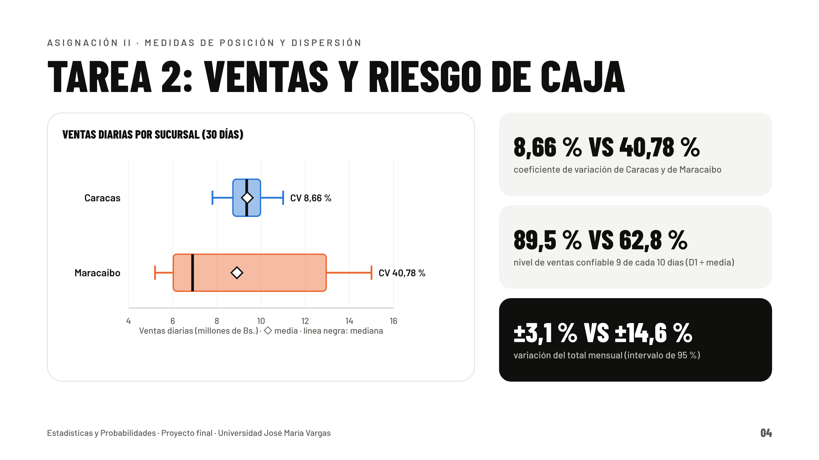
Notes:
«Comparamos las ventas diarias de dos sucursales durante 30 días. Caracas vende en promedio 9,38 millones al día y Maracaibo 8,91: Caracas vende un 5,3 % más. Pero la diferencia importante está en la dispersión.»
«El coeficiente de variación de Caracas es 8,66 %, baja variabilidad, y el de Maracaibo es 40,78 %, casi cinco veces mayor. En el diagrama de caja se ve que la de Caracas es angosta y la de Maracaibo es muy ancha. Además, en Maracaibo la mediana es de 6,90 frente a una media de 8,91: hay días bajos y días muy altos, y la media no describe un día típico.»
«¿Qué significa esto para el presupuesto? El nivel de ventas que se supera nueve de cada diez días, el decil 1, es el 89,5 % de la media en Caracas y solo el 62,8 % en Maracaibo. Por eso los compromisos fijos diarios, como nómina, alquileres y proveedores, se deben dimensionar contra el decil 1 y no contra la media.»
«Para el total del mes, con un intervalo de 95 %, Caracas varía ±3,1 % y Maracaibo ±14,6 %. Maracaibo necesita un presupuesto con escenarios pesimista, base y optimista, y un fondo de contingencia.»

Slide 5
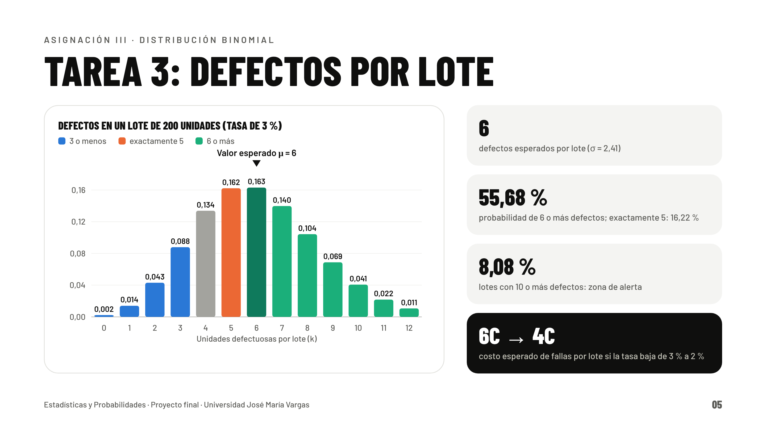
Notes:
«En la planta de electrónicos, la tasa de defectos es de 3 % y se producen 200 unidades al día. El número de defectuosas por lote es un conteo de éxitos en ensayos independientes, así que usamos la distribución binomial con n igual a 200 y p igual a 0,03.»
«Se esperan 6 defectos por lote, con una desviación estándar de 2,41. La probabilidad de exactamente 5 defectos es 16,22 %, y la de 6 o más es 55,68 %: más de la mitad de los lotes iguala o supera el promedio. Los lotes de 10 o más defectos ocurren el 8,08 % de los días.»
«El vínculo contable es el costo de calidad. Si C es el costo promedio de una unidad defectuosa, el costo esperado de fallas por lote es 6C. Bajar la tasa de 3 % a 2 % reduce ese costo a 4C, un tercio menos, así que la inversión en prevención se justifica si cuesta menos de 2C por lote.»

Slide 6
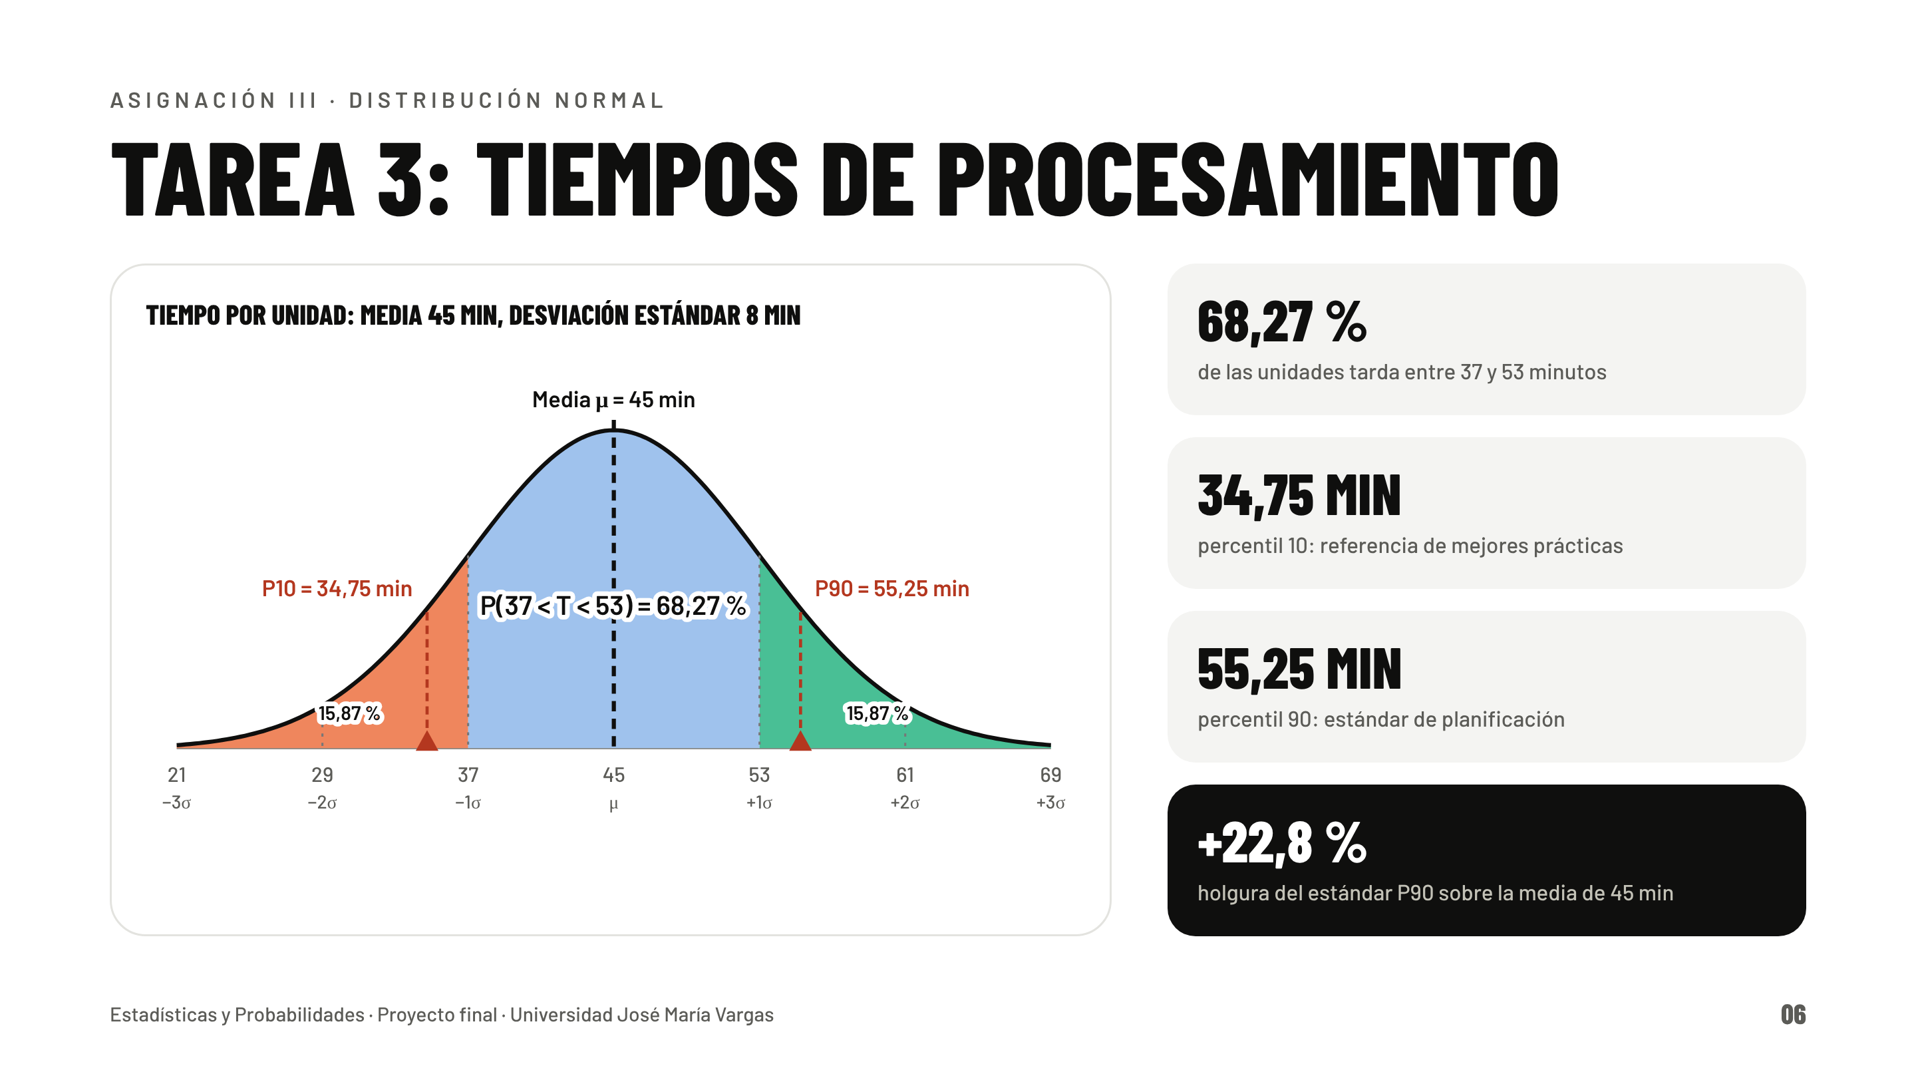
Notes:
«Los tiempos de procesamiento son aproximadamente normales, con media de 45 minutos y desviación estándar de 8. Con la tabla normal estándar obtenemos que 37 y 53 minutos corresponden a z igual a menos 1 y a más 1.»
«La probabilidad de que una unidad tarde entre 37 y 53 minutos es de 68,27 %. Un 15,87 % tarda menos de 37 minutos y otro 15,87 % más de 53, unas 32 unidades al día. El 10 % más rápido se procesa en menos de 34,75 minutos y el 90 % de las unidades termina en 55,25 minutos o menos.»
«En términos contables, el tiempo medio fija el estándar de mano de obra: 200 unidades por 45 minutos son 150 horas al día. Un estándar basado en el percentil 90 da una holgura de 22,8 % sobre la media, útil para presupuestar; el percentil 10 sirve como estándar ideal de referencia.»

Slide 7
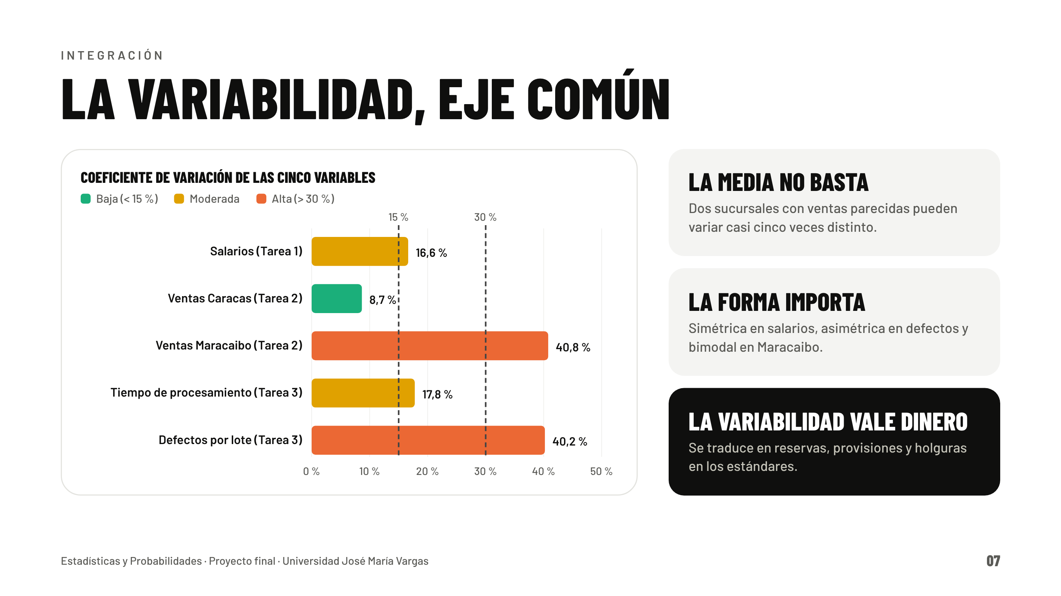
Notes:
«Para integrar los tres casos usamos una misma medida: el coeficiente de variación. Dos variables tienen variabilidad alta: las ventas de Maracaibo, con 40,8 %, y los defectos por lote, con 40,2 %. Dos tienen variabilidad moderada: los salarios, con 16,6 %, y los tiempos de procesamiento, con 17,8 %. Y una tiene variabilidad baja: las ventas de Caracas, con 8,7 %.»
«De aquí salen tres lecciones. Primera, la media no basta: dos sucursales con ventas promedio parecidas pueden tener una variabilidad casi cinco veces distinta. Segunda, la forma de la distribución importa: es simétrica en salarios, asimétrica en defectos y bimodal en Maracaibo. Tercera, la variabilidad se traduce en dinero: reservas de liquidez, provisiones y holguras en los estándares.»

Slide 8
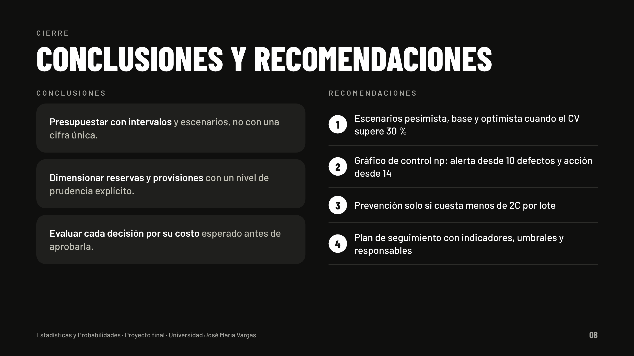
Notes:
«En conclusión, los métodos cuantitativos son una herramienta de la contabilidad. Permiten presupuestar con intervalos y escenarios en lugar de cifras únicas, dimensionar reservas y provisiones con un nivel de prudencia explícito, y evaluar decisiones por su costo.»
«Recomendamos cuatro acciones. Primero, presupuestar con escenarios cuando el coeficiente de variación supere 30 %. Segundo, usar gráficos de control np en la calidad, con alerta desde 10 defectos y acción desde 14. Tercero, valorar cada mejora por su efecto esperado antes de aprobarla. Y cuarto, mantener un plan de seguimiento con indicadores, umbrales y responsables.»
«Reconocemos las limitaciones: las muestras son pequeñas, usamos medidas resumen en la Asignación II y los costos de calidad están expresados en función de C. Con datos completos se podría extender el análisis. Muchas gracias; quedamos atentos a sus preguntas.»

